Slide 1

Bienvenue!
L’évaluation des compétences
en Formation professionnelle
Partie 2
Anny-Claude Guénette
Conseillère en évaluation
15 octobre 2026

Slide 2

Déroulement de la formation – partie 2
Spécifications : Où sont cachées les erreurs?
L’élaboration des épreuves :
  Épreuves pratiques
  Épreuves de connaissances pratiques
La Conception universelle de l’apprentissage (CUA)
Le processus de validation d’une épreuve
Analyse de vos épreuves
La confidentialité des épreuves

Slide 3
Les spécifications d’évaluation

Slide 4
Rappel – Principales orientations à respecter
Les critères choisis…
doivent être pondérés et provenir textuellement du programme d’études.
doivent comprendre la présence d’au moins un critère discriminant (fortement recommandé).
doivent être mesurables, observables et ne doivent pas être en lien avec la règle de verdict, lorsqu’il y en a une.
s’ils devaient être réévalués plus d’une fois dans le référentiel, ces critères devraient avoir une pondération ascendante (ou égale).
devraient être proscrits pour l’évaluation aux fins de la sanction, si ceux-ci étaient reliés à la gestion de classe.
La pondération est…
de 10, 15, 20 ou 25 points et reflète leur importance, les uns par rapport aux autres.
Le seuil de réussite est…
fixé à 75, 80 ou 85 points et est déterminé en fonction de la pondération des critères.

Slide 5



Cherche et trouve!

Slide 6
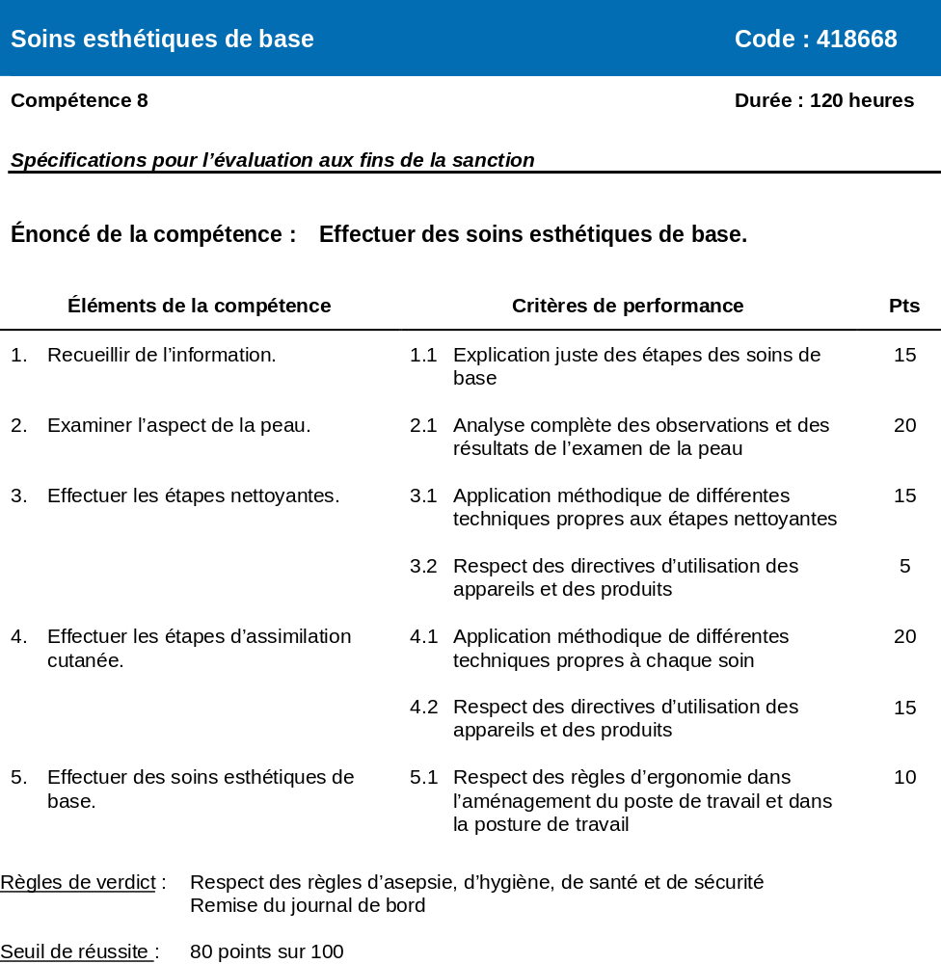

Slide 7
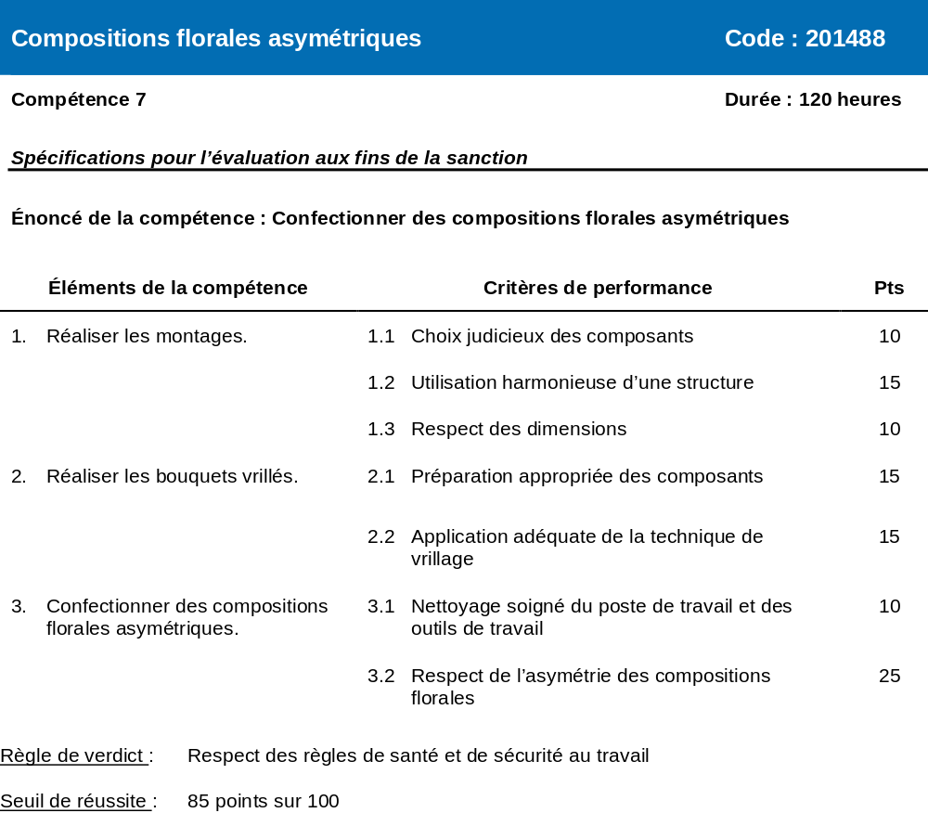

Slide 8
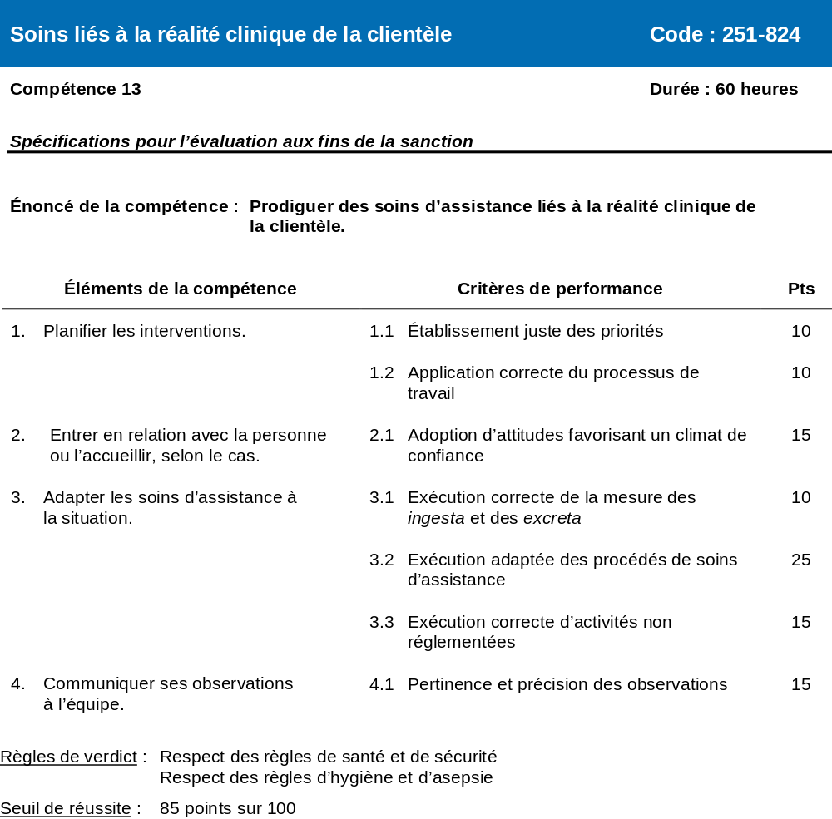

Slide 9
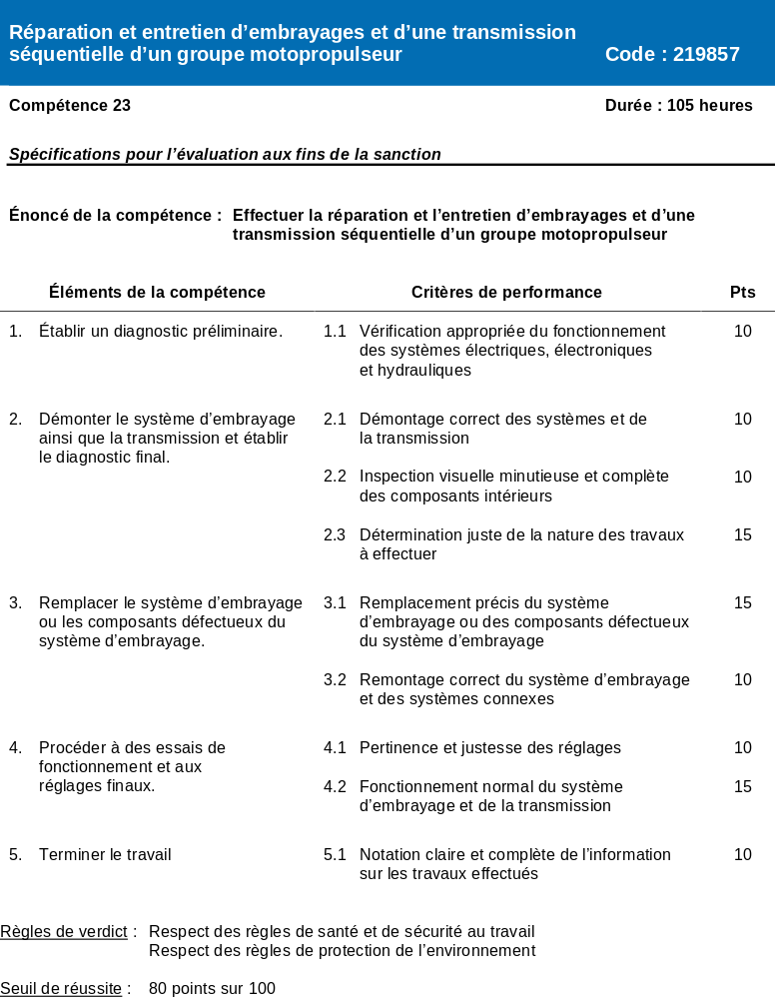

Slide 10
Quels sont les pièges à éviter les plus fréquents lorsqu’on construit des spécifications?

Slide 11

Résumé des questions à se poser
Nombre de critères? (entre 6 et 8)
La pondération est de 10, 15, 20 ou 25 points?
Est-ce qu’il y a un critère discriminant?
Le total de la pondération n’excède pas 100 points?
Le seuil de réussite est cohérent avec la pondération?
(critère à 25 points et seuil à 85)
Les règles de verdict se retrouvent dans la compétence au critère « Et pour l’ensemble de la compétence»?
Les règles de verdict sont énumérées dans l’ordre d’apparition du programme d’études.
Quels critères dois-je m’assurer de définir avec des éléments d’observations?

Slide 12
L’élaboration d’épreuves

Slide 13


Épreuves ministérielles

Slide 14
Les stratégies d’évaluation

Slide 15
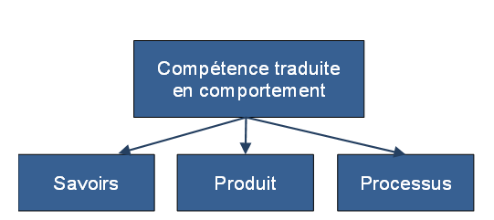
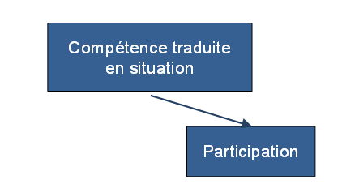
Stratégies d’évaluation
Engagement

Slide 16
Épreuves traduites en comportement
Épreuve pratique
Produit : Observation des caractéristiques attendues du produit.
Processus : Observation directe des gestes du candidat au cours des différentes étapes de réalisation d’une tâche ou d’une activité en se référant à des exigences sur la façon de procéder.
Épreuve de connaissances pratiques
Savoirs : Évaluation des connaissances appliquées au métier qui peut prendre la forme de séries de questions ou de mises en situation professionnelle. Les mises en situation reflétant une situation de travail réelle sont à privilégier.

Slide 17

Avant d’élaborer…
Épreuves traduites en comportement
Quelle sera la tâche (le scénario)?
Quelles sont les compétences préalables?
Quelle sera la durée?
Vais-je cibler les savoirs, le produit ou le processus?
Quelles seront les étapes / tâches / volets?

Slide 18
Épreuve traduite en comportement
TERME | RÉPONSE
Tâche
Étape
Volet
Lorsqu’une épreuve de connaissances pratiques ou une épreuve pratique comporte différentes productions.
Lorsqu’une même tâche se divise, par exemple, en planification, réalisation, vérification, etc.
OU
Si des arrêts sont nécessaires pour une vérification par l’examinateur.
Les étapes doivent être faites dans l’ordre.
Lorsque l’évaluation d’une compétence se fait en deux sections et qu’il y a un seuil de réussite global pour l’ensemble de la compétence.
Parfois nécessaire si des contraintes de faisabilité font en sorte que certains critères de performance ne peuvent être évalués en pratique.
Attention! Une épreuve en deux volets est différente d’une épreuve
(autrefois appelée) en deux parties.

Slide 19

Seuil de réussite
Guide d’élaboration des cadres d’évaluation des apprentissages, MEQ, 2020 p. 53 et 54
Partie établissement

Slide 20
L’élaboration des épreuves pratiques

Slide 21
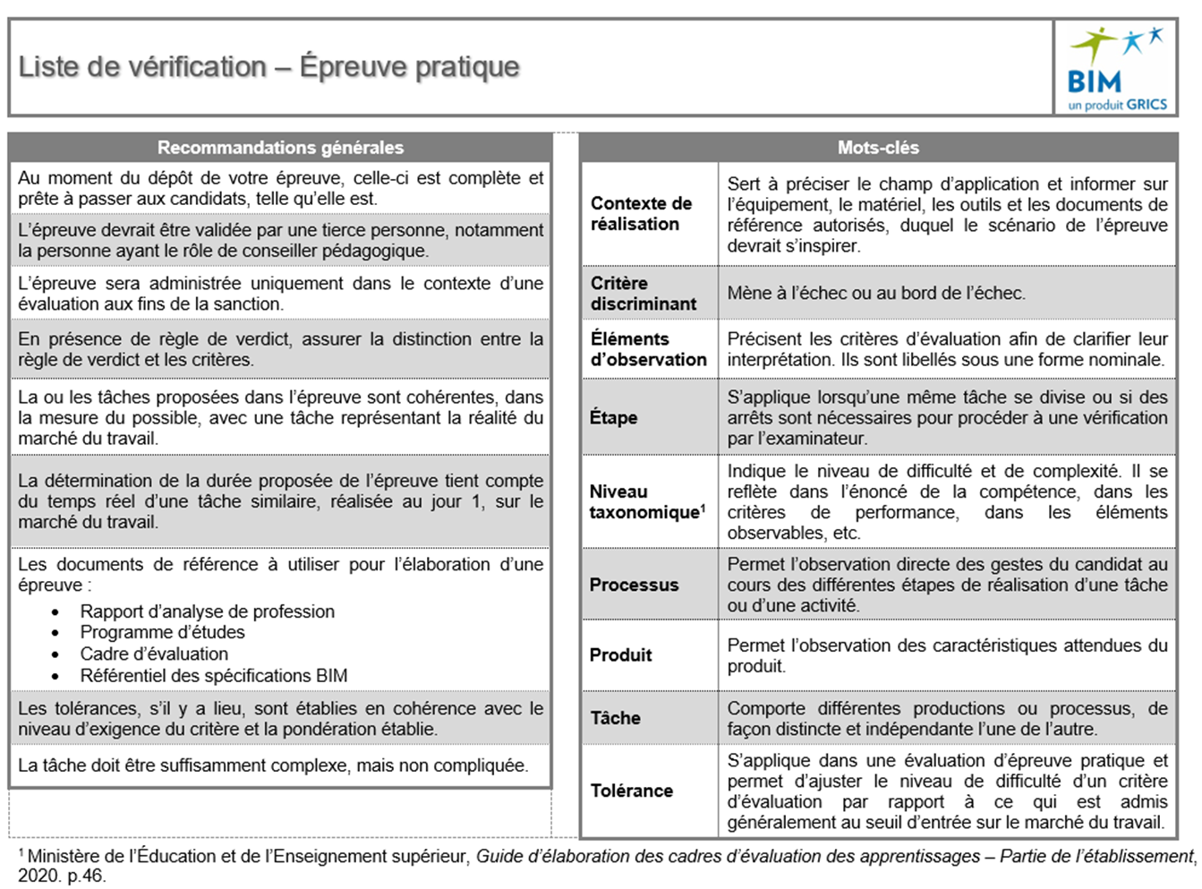
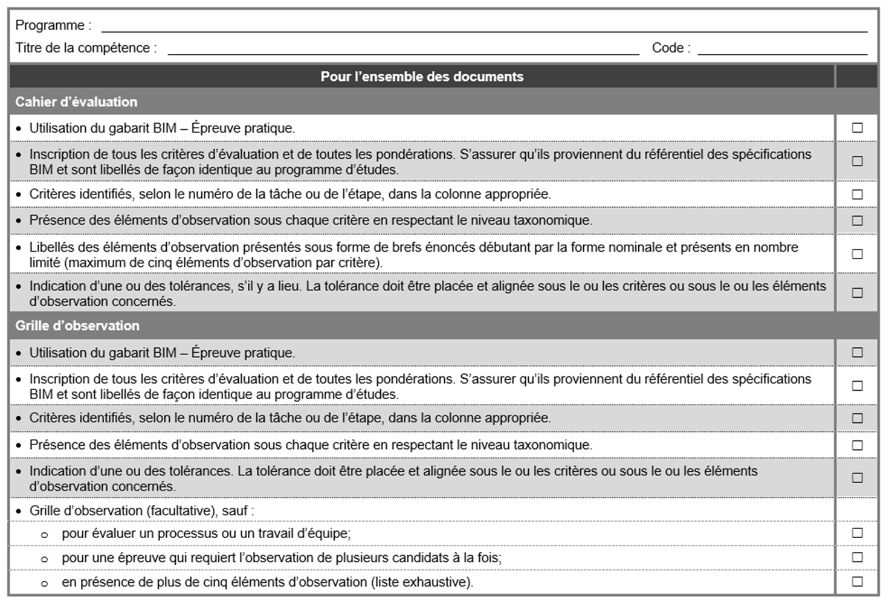
Outils d’aide à l’élaboration
Listes de vérification par type d’épreuve

Slide 22

Les documents de base à produire
1
Cahier du candidat
Épreuve pratique
4
Guide de l’examinateur
3*
Grille d’observation
Fiche de travail
Annexe
2
Cahier d’évaluation

Slide 23
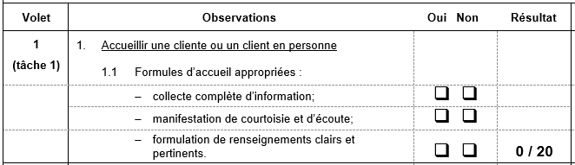

Les éléments d’observation
(Cahier d’évaluation et Grille d’observation)

Slide 24
Tolérances
Permettent d’ajuster le niveau de difficulté d’un critère d’évaluation
Ne doivent pas nuire à la démonstration de la compétence.
Voici quelques exemples :
  Tolérance : ± 1 cm d’écart (dimensions)
  Tolérance : Une erreur dans l’intensité d’une couleur
  Tolérance : Une erreur (d’orthographe) dans l’ensemble des documents
Ne doivent pas servir à pallier un risque d’échec.
Il est inapproprié d’inscrire « Tolérance : aucun manquement », puisqu’il n’y a pas
de tolérance.

Slide 25
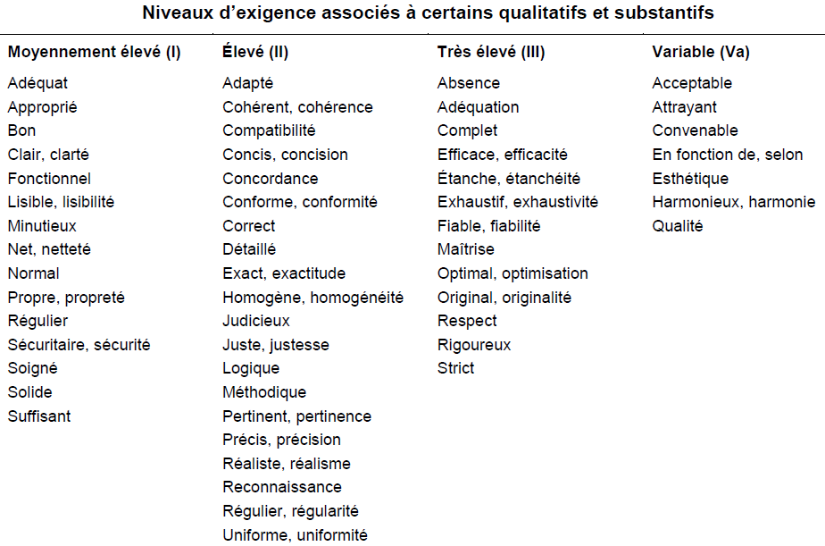
Niveau taxonomique (descripteurs)
Peut mener à l’établissement d’une tolérance

Slide 26
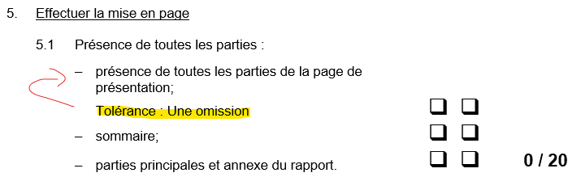
Exemples de tolérances

Slide 27
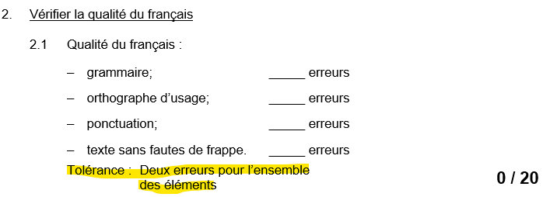
Exemples de tolérances

Slide 28
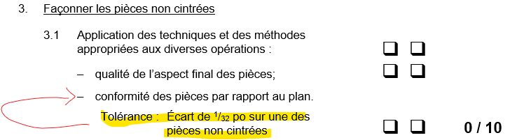
Exemples de tolérances

Slide 29
Partage d’expériences

Slide 30
L’élaboration des épreuves de connaissances pratiques

Slide 31
Les documents de base à produire
1
Cahier du candidat
Épreuve de connaissances pratiques
4
Clé de notation
3*
Fiche de travail
Annexes
2
Guide

Slide 32
Épreuve de connaissances pratiques
Évaluation des connaissances appliquées (savoirs)
mais

Slide 33
Les exigences (et non tolérances)
précisent les questions qui doivent être réussies
sont établies selon la pondération
sont établies selon le niveau taxonomique
sont cohérentes d’un critère à l’autre
reflètent le marché du travail

Slide 34
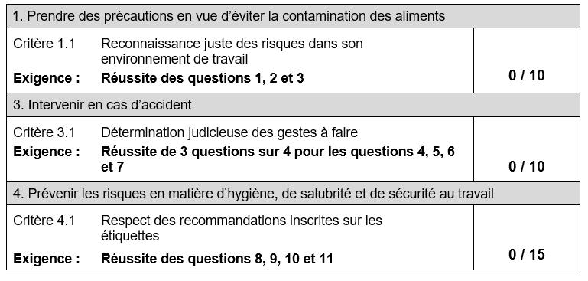
Exemple : Tableau des critères et pondérations liés à chacune des questions

Slide 35
L’élaboration des épreuves de participation

Slide 36
Les documents
Métier et formation, communication, etc. | Intégration au milieu de travail
Cahier du candidat Fiches de travail et annexes (s’il y a lieu) Grille d’autoévaluation Guide de l’examinateur Grille d’observation Cahier d’évaluation | Cahier du candidat Fiches de travail et annexes (s’il y a lieu) Grille d’autoévaluation Cahier de l’employeur Cahier d’observation de l’employeur Annexes pour l’employeur Guide de l’examinateur Cahier d’évaluation Grille d’observation

Slide 37
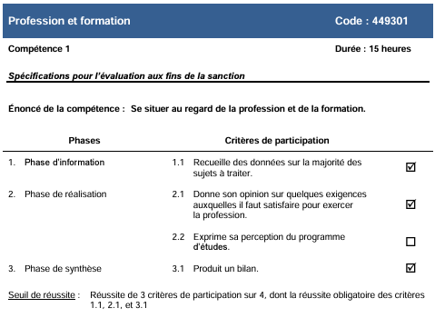
Exemple – Spécifications pour l’évaluation
Phase d’information
Phase de réalisation
Phase de synthèse

Slide 38
Détermination du seuil de réussite
Nombre de critères à respecter
Critères de réussites obligatoires
Doit être plus élevé que le nombre de critères à réussite obligatoire.
Guide d’élaboration des cadres d’évaluation des apprentissages, MEQ, 2020 p. 61,
Partie établissement

Slide 39
Le processus de validation d’une épreuve
Validité-Faisabilité-Fidélité
Validation entre collègues (Contenu)
Validation CP (contenant)

Slide 40
La Conception Universelle de l’apprentissage CUA

Slide 41
Équité et mesures d’adaptation
Info/Sanction nº 18-19-44

Slide 42

La flexibilité pédagogique
LIGNES DIRECTRICES pour assurer la cohérence des actions entreprises au regard de la démarche d’accompagnement de l’élève ayant des besoins particuliers, Formation professionnelle, MEES 2017, p. 19

Slide 43

Les adaptations
LIGNES DIRECTRICES pour assurer la cohérence des actions entreprises au regard de la démarche d’accompagnement de l’élève ayant des besoins particuliers, Formation professionnelle, MEES 2017, p. 19

Slide 44
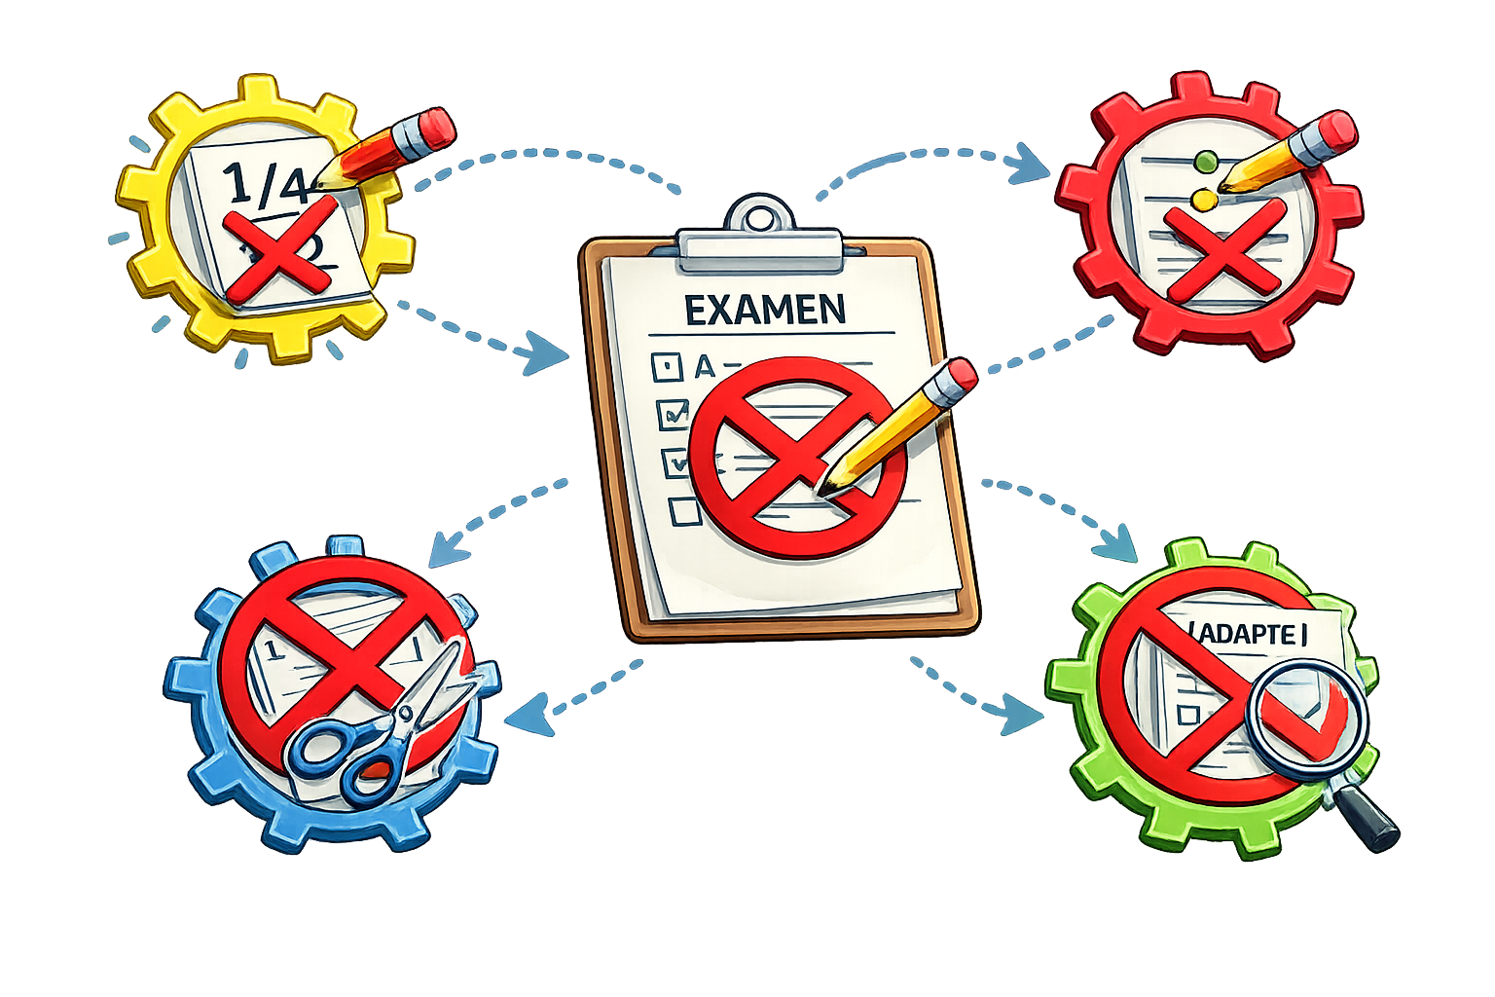
Les modifications
LIGNES DIRECTRICES pour assurer la cohérence des actions entreprises au regard de la démarche d’accompagnement de l’élève ayant des besoins particuliers, Formation professionnelle, MEES 2017, p. 20

Slide 45
Partage d’expériences

Slide 46
Quelques stratégies de pratiques inclusives
Morceler la tâche
Format de présentation (taille, police, son, etc.)
Document de planification
Production orale au lieu d’écrite
Flexibilité dans le temps alloué
Environnement calme
Le Centre de transfert pour la réussite éducative du Québec (CTREQ)

Slide 47
Conseils de rédaction pour favoriser la réussite de tous
Documents aérés
Police sans empattements
Vocabulaire accessible
Mise en page claire
Une seule question à la fois

Slide 48
Conseils de rédaction pour favoriser la réussite de tous
Éviter l’information superflue
Questions sous forme interrogative et positive
Placer la question en fin de mise en situation
Utiliser des puces, des tableaux et des schémas
La tâche doit être complexe (pas compliquée)

Slide 49
Les biais cognitifs du correcteur

Slide 50






Quelques biais cognitifs du correcteur
Source : Leroux et Bélair (2015, p.92)

Slide 51
La confidentialité des épreuves

Slide 52

Confidentialité des épreuves
Les épreuves ministérielles
vs
Les épreuves BIM et locales

Slide 53
Confidentialité des épreuves
Limiter l’accès
Impressions conservées en lieux sûrs
Copies conservées en lieux sûrs
Détruire convenablement les documents
Rigueur avec les fichiers électroniques
Bris de confidentialité

Slide 54
BIM et vous

Slide 55
Les avantages de travailler avec BIM-FP
Échanges riches et concertés
Gestion des rétroactions
GeXamine

Slide 56
Les avantages de travailler avec BIM-FP (suite)
Répartition des efforts et des coûts
Référentiels communs
Révision docimologique
Épreuves conformes

Slide 57
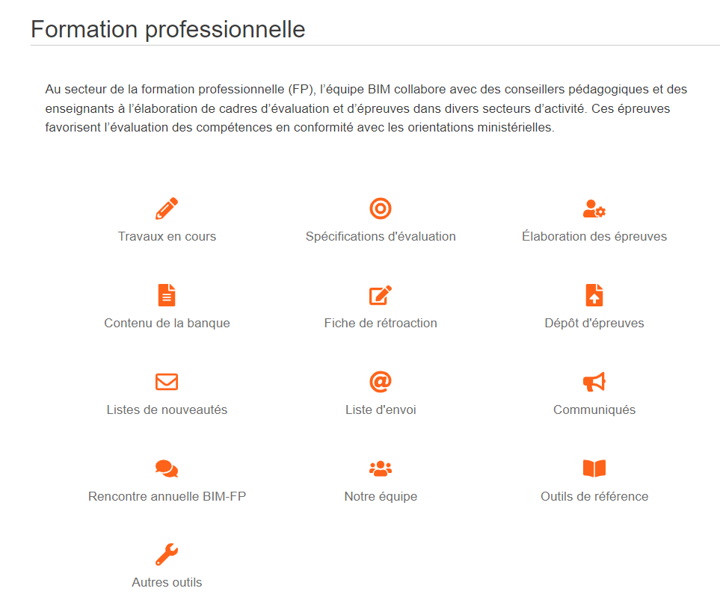
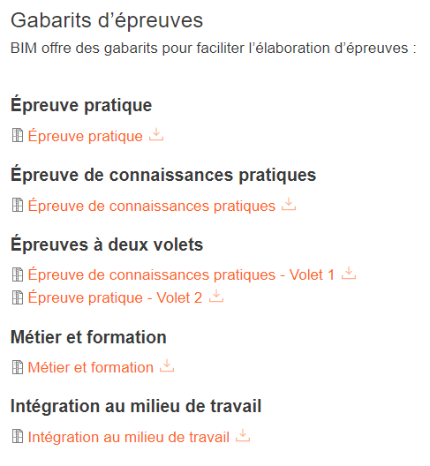
Élaboration des épreuves
Gabarits, selon les stratégies d’évaluation
bimenligne.qc.ca

Slide 58
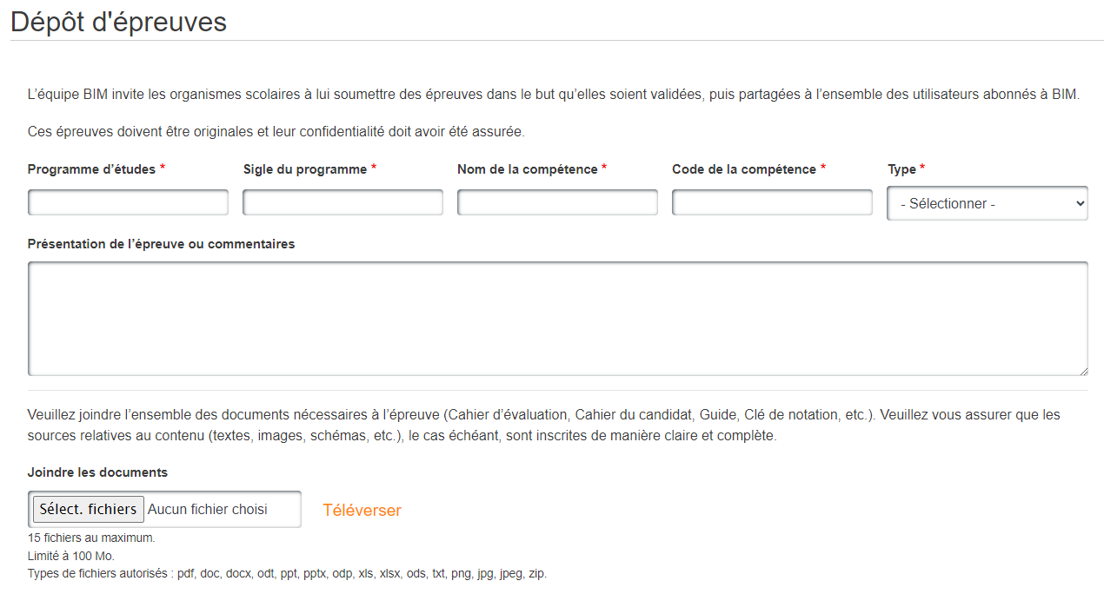
Dépôt des épreuves
Nouveau
bimenligne.qc.ca

Slide 59
Liste des nouveautés
Moyen de communication
Informations retrouvées
Fréquence de diffusion
bimenligne.qc.ca

Slide 60


Spécifications en évaluation

Slide 61
Questions?
?
?
?
?
?
?
?
?
?
?
?
?
?
?
?
?

Slide 62
Prochaine formation : rentrée 2026

Slide 63


Des questions?
Merci de votre participation!
Anny-Claude Guénette
Coordonnées de contact
Site Web
guenetteac@grics.ca
bim@grics.ca
bimenligne.qc.ca
grics.ca
N’oubliez pas de vous inscrire à notre liste d’envoi!

